Slide 1

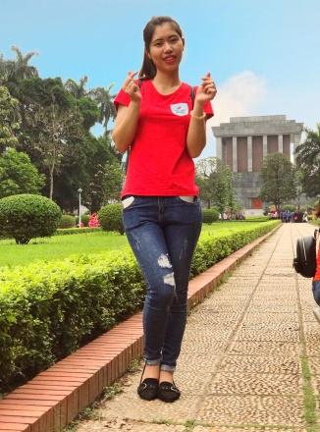

UBND QUẬN LONG BIÊN
TRƯỜNG MN GIA QUẤT
LQVT: CHẮP GHÉP CÁC HÌNH HÌNH HỌC
GV : NGUYỄN KHÁNH NHUNG
Năm học 2020- 2021

Slide 2


Slide 3


